Slide 1
四川
人口画像
数据来源：国家统计局年鉴与人口普查（1990–2023 各省常住人口）
第七次全国人口普查省际流动（2020，户籍地 → 现住地）

Slide 2
四川关键数字
2023 年常住人口
8,368 万人
2023 年为抽样推算
2010–2020 增长率
+4.0%
8,045 → 8,371 万人
净流入人数（2020）
-776.8 万人
全国第 29 / 31
人口密度（2020）
172.1 人/km²
全国第 22 / 31
所属分型
人口输出型
全国 4 类分型之一
净流入 = 跨省流入 − 流出，七普 2020 年存量（户籍地 → 现住地），不含省内流动；排名按 31 省从高到低。密度 = 2020 年常住人口 ÷ 省域面积。分型按增长率、净流入、密度、净流入率聚类。

Slide 3
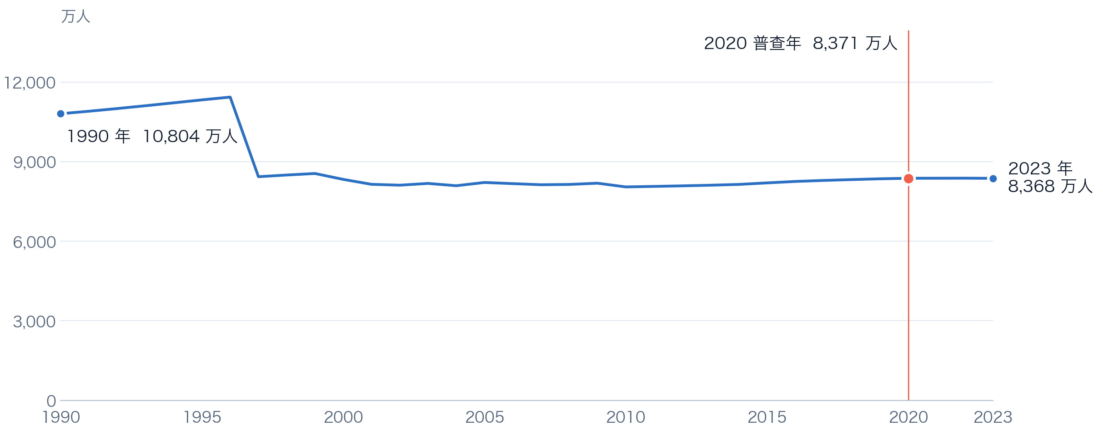
四川人口趋势：1990–2023
来源：国家统计局年鉴与人口普查。普查年（1990、2000、2010、2020）为普查推算，其余年份为抽样推算。
最大单年变动：1996→1997 年 -3,000 万人（-26.2%），数据表未标注原因，解读前需核对口径（如行政区划调整）。

Slide 4
四川人口画像：三点结论
四川在 2010–2020 年人口增长，2020 年后基本持平。
依据：2010→2020 年 8,045→8,371 万人，增长率 +4.0%（年均 +32.6 万）；
2020→2023 年 8,371→8,368 万人（年均 -0.9 万）
1
四川是人口净流出省，净流入排名全国第 29。
依据：2020 年净流入 -776.8 万人，全国第 29 / 31
2
四川属「人口输出型」：人口增长但净流出，人口密度居全国后列。
依据：增长率 +4.0%，净流入 -776.8 万人；密度 172.1 人/km²，全国第 22 / 31
3

